Slide 1
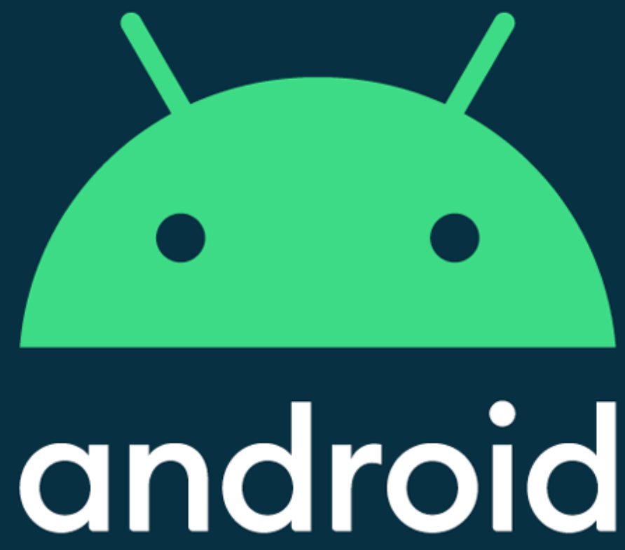

Aplicaciones Móviles
Domiciano RIncón
Ingeniería Telemática
Diseño de medios interactivos
Ingeniría de sistemas

Slide 2
Competencia Intents
PLATO FUERTE
BEBIDA
POSTRE
LOGO
Ajiaco
Cerveza
Brownie con helado
Hamburguesa
Limonada natural
Arroz con leche
Para realizar su pedido por favor escoja cada elemento del menú
Baby beef
Tiramisú
PLATO FUERTE
Confirmar
Confirmar
Confirmar
BEDIDA
POSTRE
Hacer pedido

Slide 3
Competencia Intents
La aplicación consiste en hacer un menú de restaurante.
Para conseguirlo, el usuario debe elegir un plato fuerte, una bebida y un postre
Para poder conseguir esto use Intents para poder distribuir la función en varias pantallas auxiliares
LOGO
Para realizar su pedido por favor escoja cada elemento del menú
PLATO FUERTE
BEDIDA
POSTRE
Hacer pedido

Slide 4
Competencia Intents
PLATO FUERTE
Por ejemplo, si el usuario pulsa el espacio de PLATO FUERTE, se debe abrir un la ventana correspondiente para poder hacer la elección
LOGO
Ajiaco
Hamburguesa
Para realizar su pedido por favor escoja cada elemento del menú
Baby beef
PLATO FUERTE
Confirmar
BEDIDA
POSTRE
Hacer pedido

Slide 5
Competencia Intents
PLATO FUERTE
Una vez hecha la elección, puede confirmar la acción
LOGO
Ajiaco
Hamburguesa
Para realizar su pedido por favor escoja cada elemento del menú
Baby beef
PLATO FUERTE
Confirmar
BEDIDA
POSTRE
Hacer pedido

Slide 6
Competencia Intents
PLATO FUERTE
Al confirmarse, la selección pasa a la vista principal
LOGO
Ajiaco
Hamburguesa
Para realizar su pedido por favor escoja cada elemento del menú
Baby beef
HAMBURGUESA
Confirmar
BEDIDA
POSTRE
Hacer pedido

